Slide 1

华映资本
2026年2月

Slide 2
目录
核心要点
• 第一部分：论文主要创新点（研究范式、受控实验与预测方程）。
• 第二部分：论文主要发现（何时多智能体增益，何时显著退化）。
• 第三部分：论文主要贡献（理论贡献、方法贡献、工程价值）。
• 第四部分：按原文图1到图6逐页解读证据与机制。
• 第五部分：给出可部署的架构选择建议与结论讨论。

Slide 3

概览
行业现状
• Agents已经成为AI应用的主导范式，但是架构设计依然依赖拍脑袋的“炼金术”。
残酷现实
• 堆砌智能体数量并不总是带来性能提升，往往伴随灾难性的系统崩溃。扩展智能体是一门受到多维变量制约的精密科学。

Slide 4
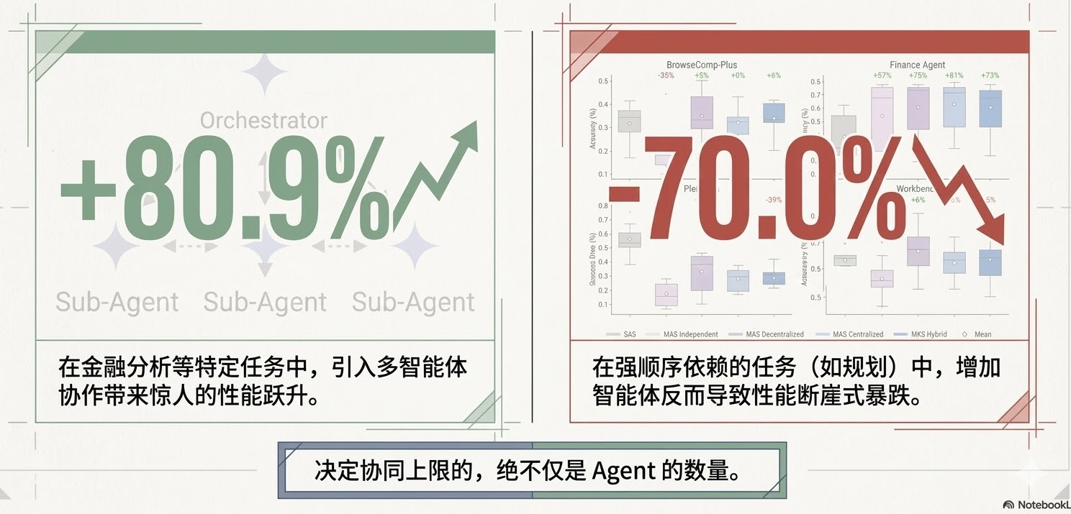
概览

Slide 5
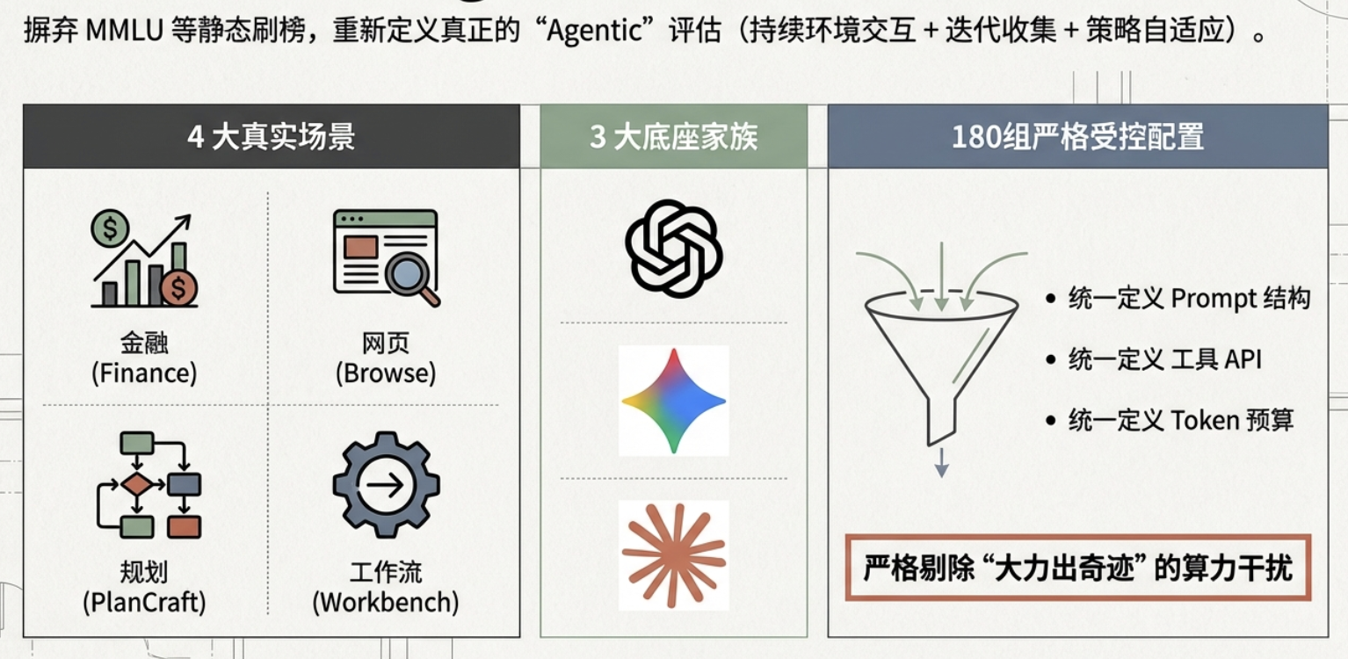
概览
Notes:
MMLU 是 Massive Multitask Language Understanding 的缩写。
它是一个用来评测大语言模型综合知识与推理能力的经典 benchmark，核心特点是：
• 覆盖很多学科，通常说是 57 个领域
• 题目形式大多是 多项选择题
• 领域包括数学、物理、历史、法律、医学、计算机、经济学等
• 目的是看模型是否具备接近人类考试式的知识理解和推理能力
你可以把它理解成：
“给模型做一套跨学科标准化考试。”

Slide 6
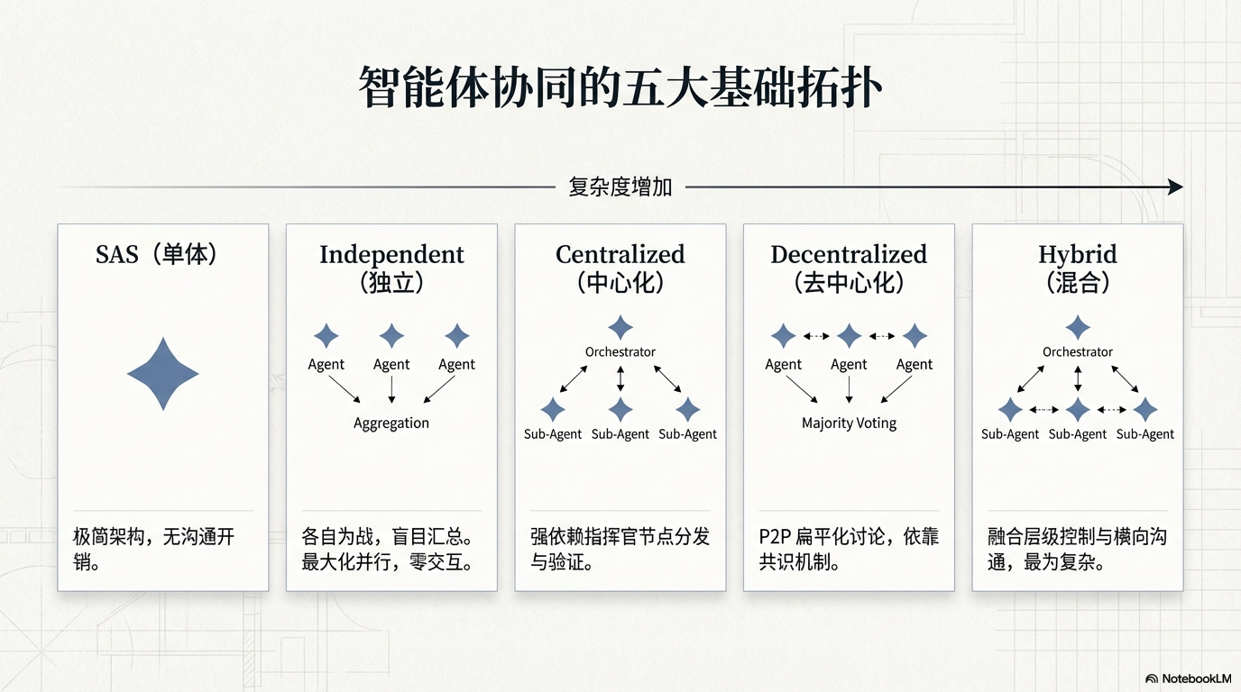
概览：智能体协同的五大基础拓扑

Slide 7
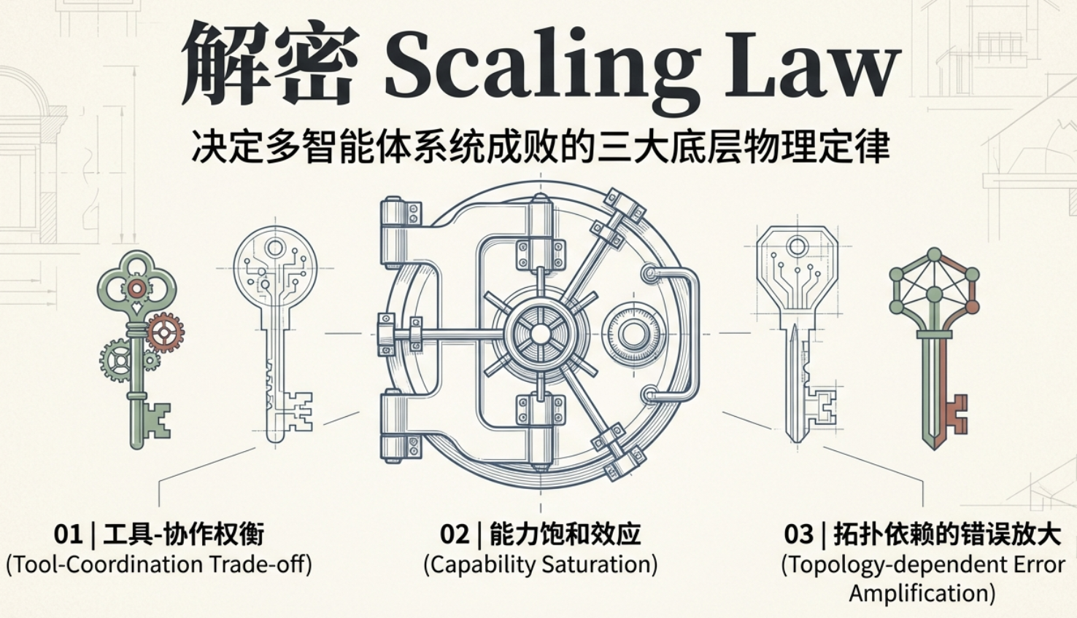
概览：决定多智能体系统成败的三大底层物理定理

Slide 8
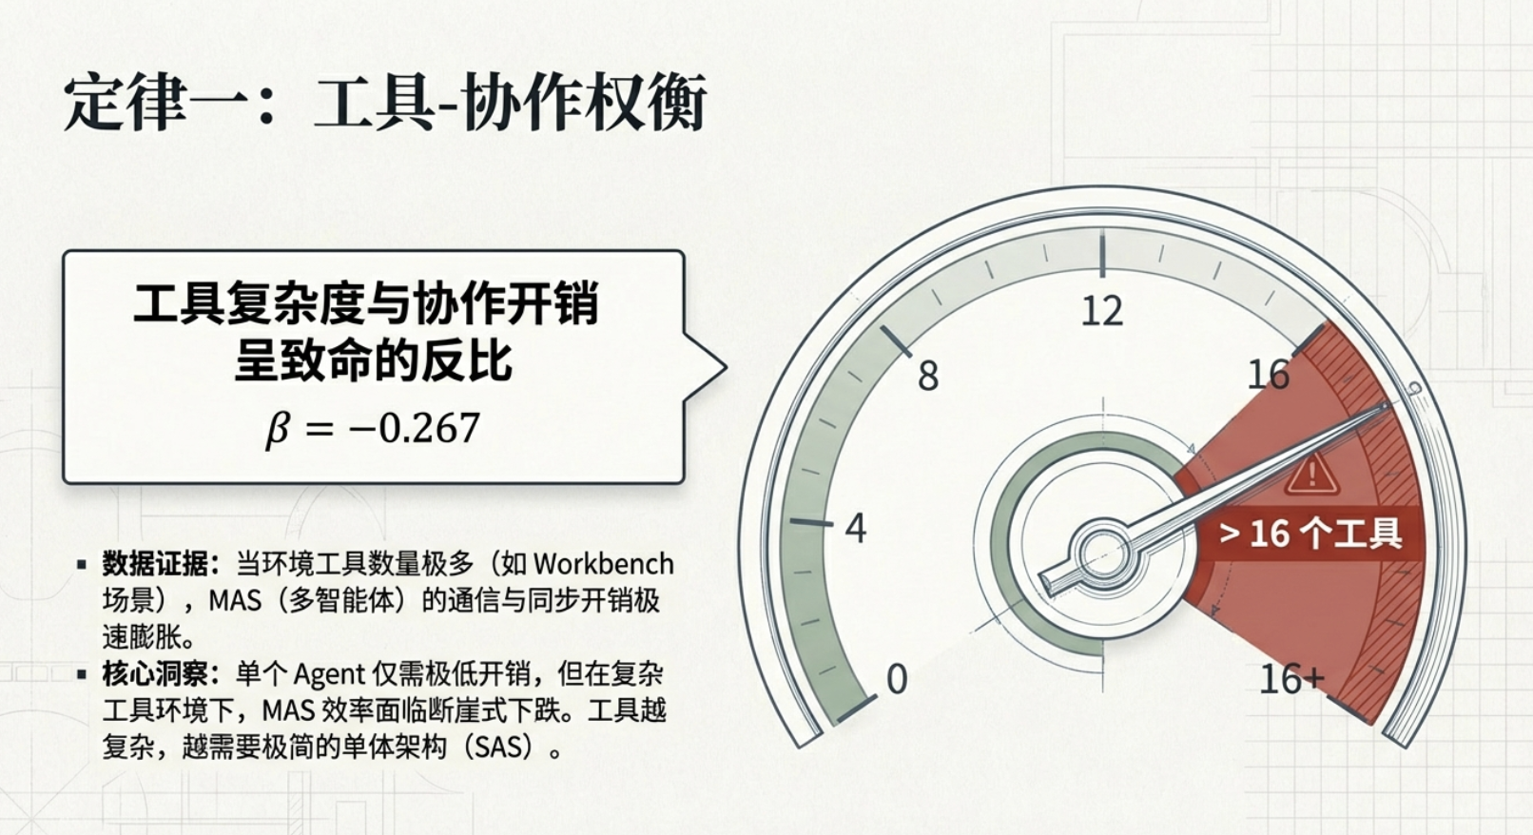
概览：定律一 工具 – 协作权衡

Slide 9
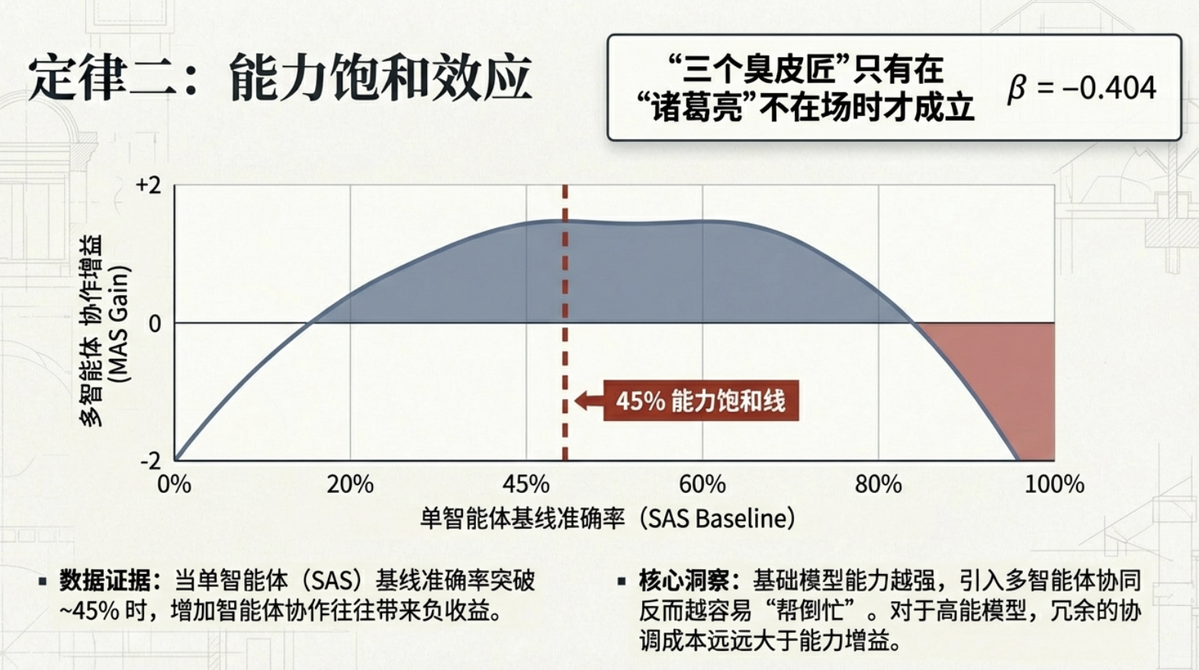

概览：定律二 能力饱和效应

Slide 10
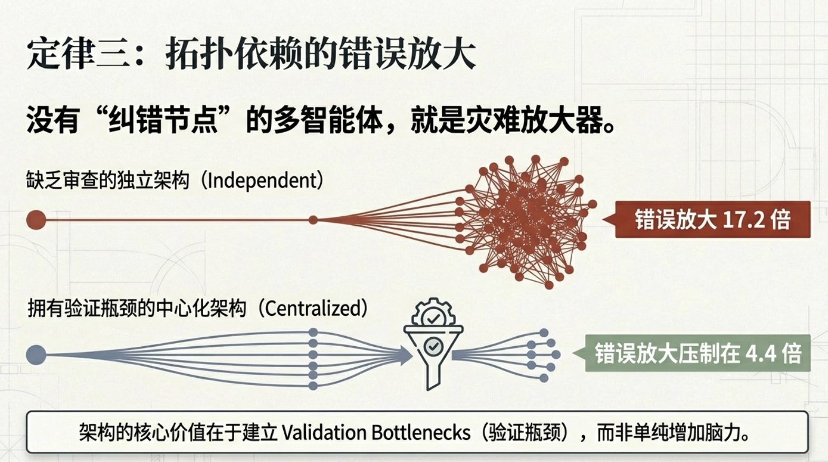
概览：定律三 拓扑依赖的错误放大

Slide 11
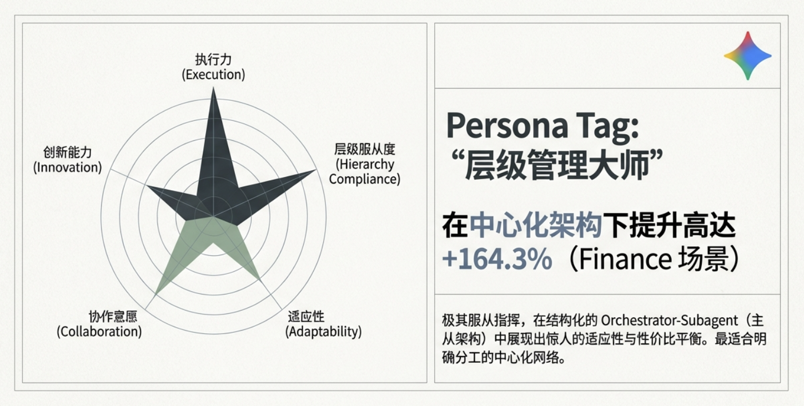
概览：模型协作性格测试 Google Gemini

Slide 12
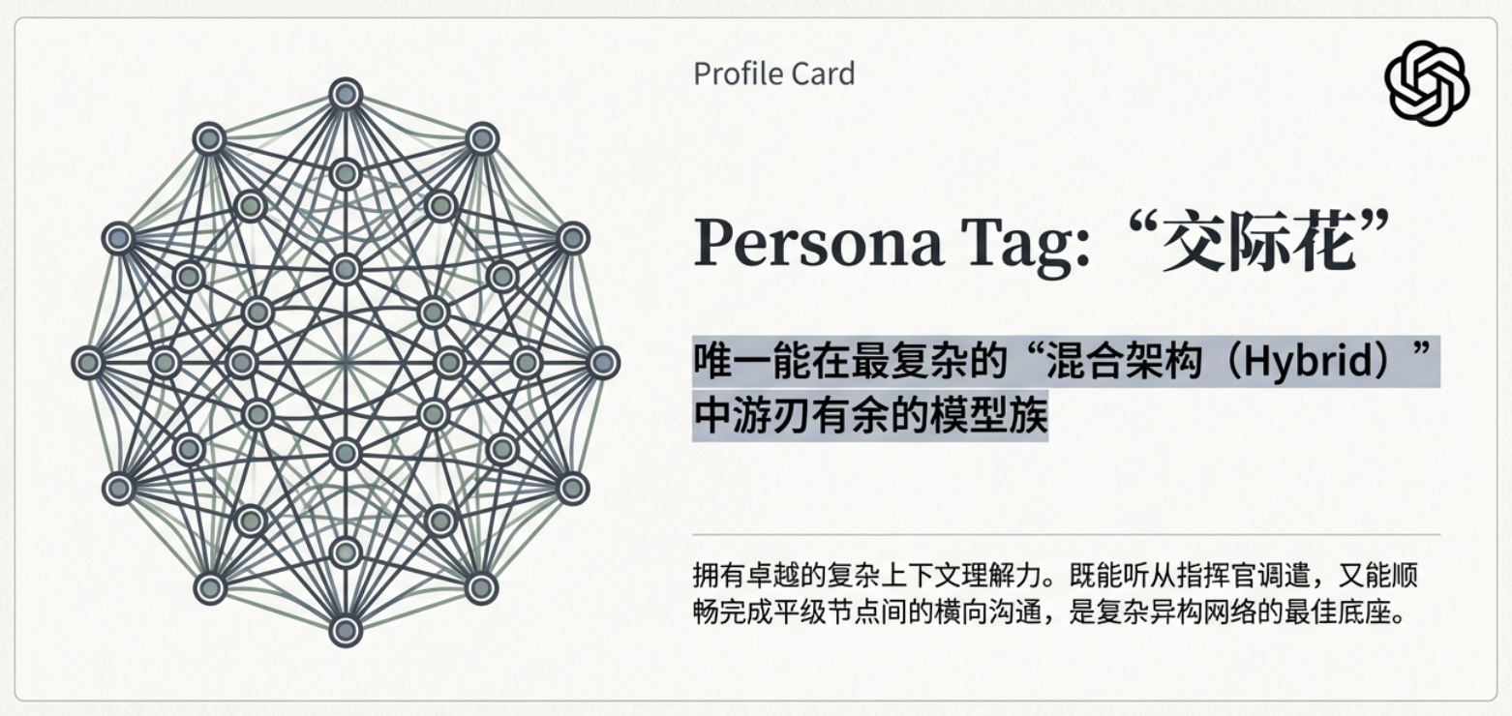
概览：模型协作性格测试 OpenAI GPT

Slide 13
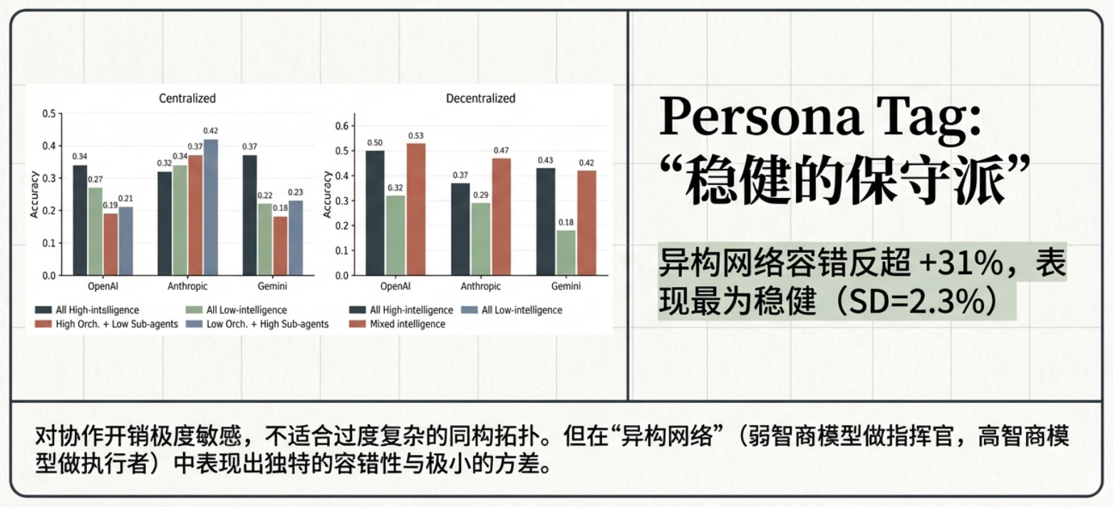

概览：模型协作性格测试 Anthropic Claude

Slide 14
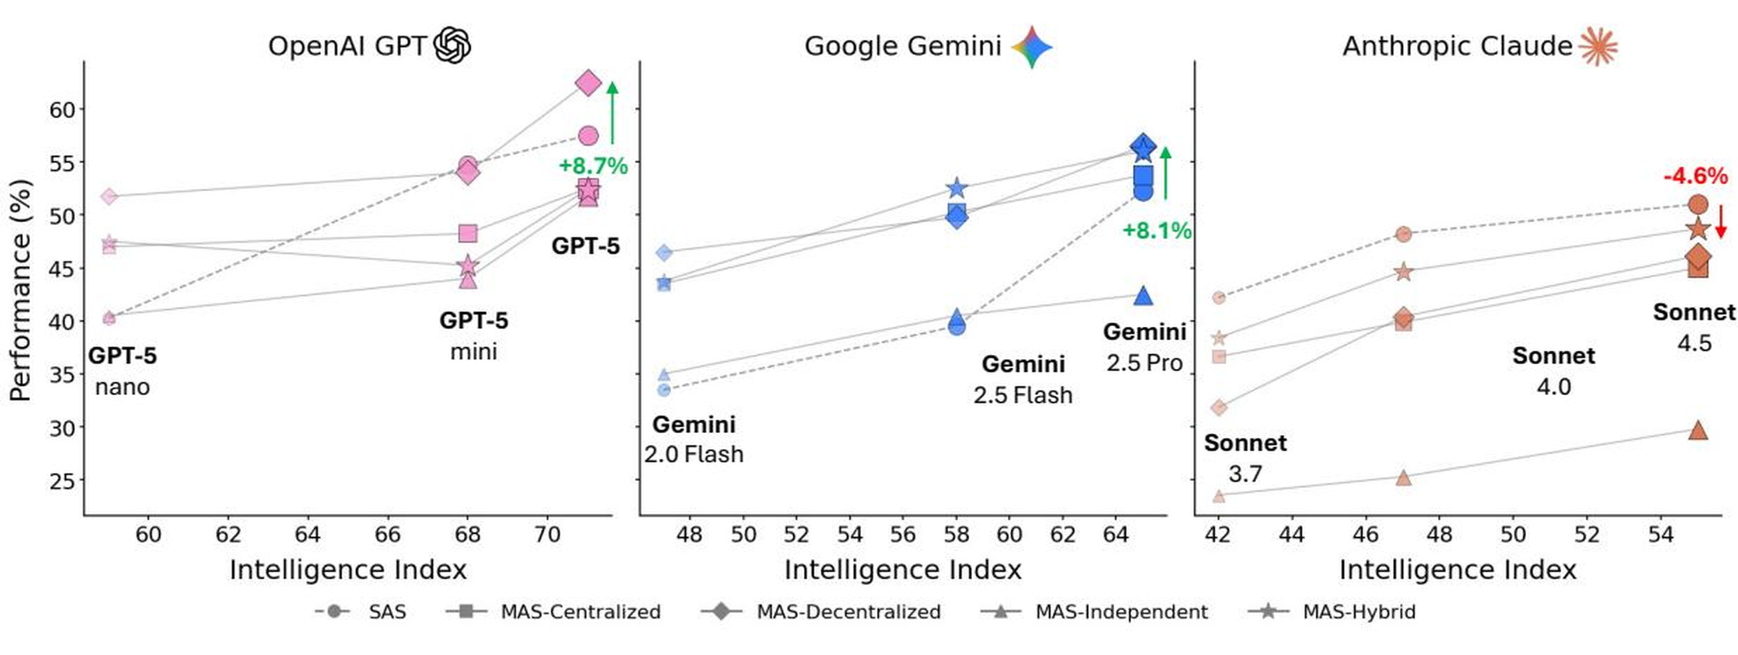
主要创新点：把多智能体研究推进到“可预测科学”
核心在于严谨定义、受控比较与可外推的定量模型
核心要点
• 创新1：提出Agentic评估的必要条件，明确区分静态推理任务与真实交互任务。
• 创新2：在180个配置中控制提示词、工具和预算，仅改变协调拓扑以识别因果效应。
• 创新3：构建含20项参数的混合效应缩放方程，交叉验证R²。
• 创新4：把架构选择转化为可测任务特征驱动的预测问题，而非经验拍脑袋。

Slide 15
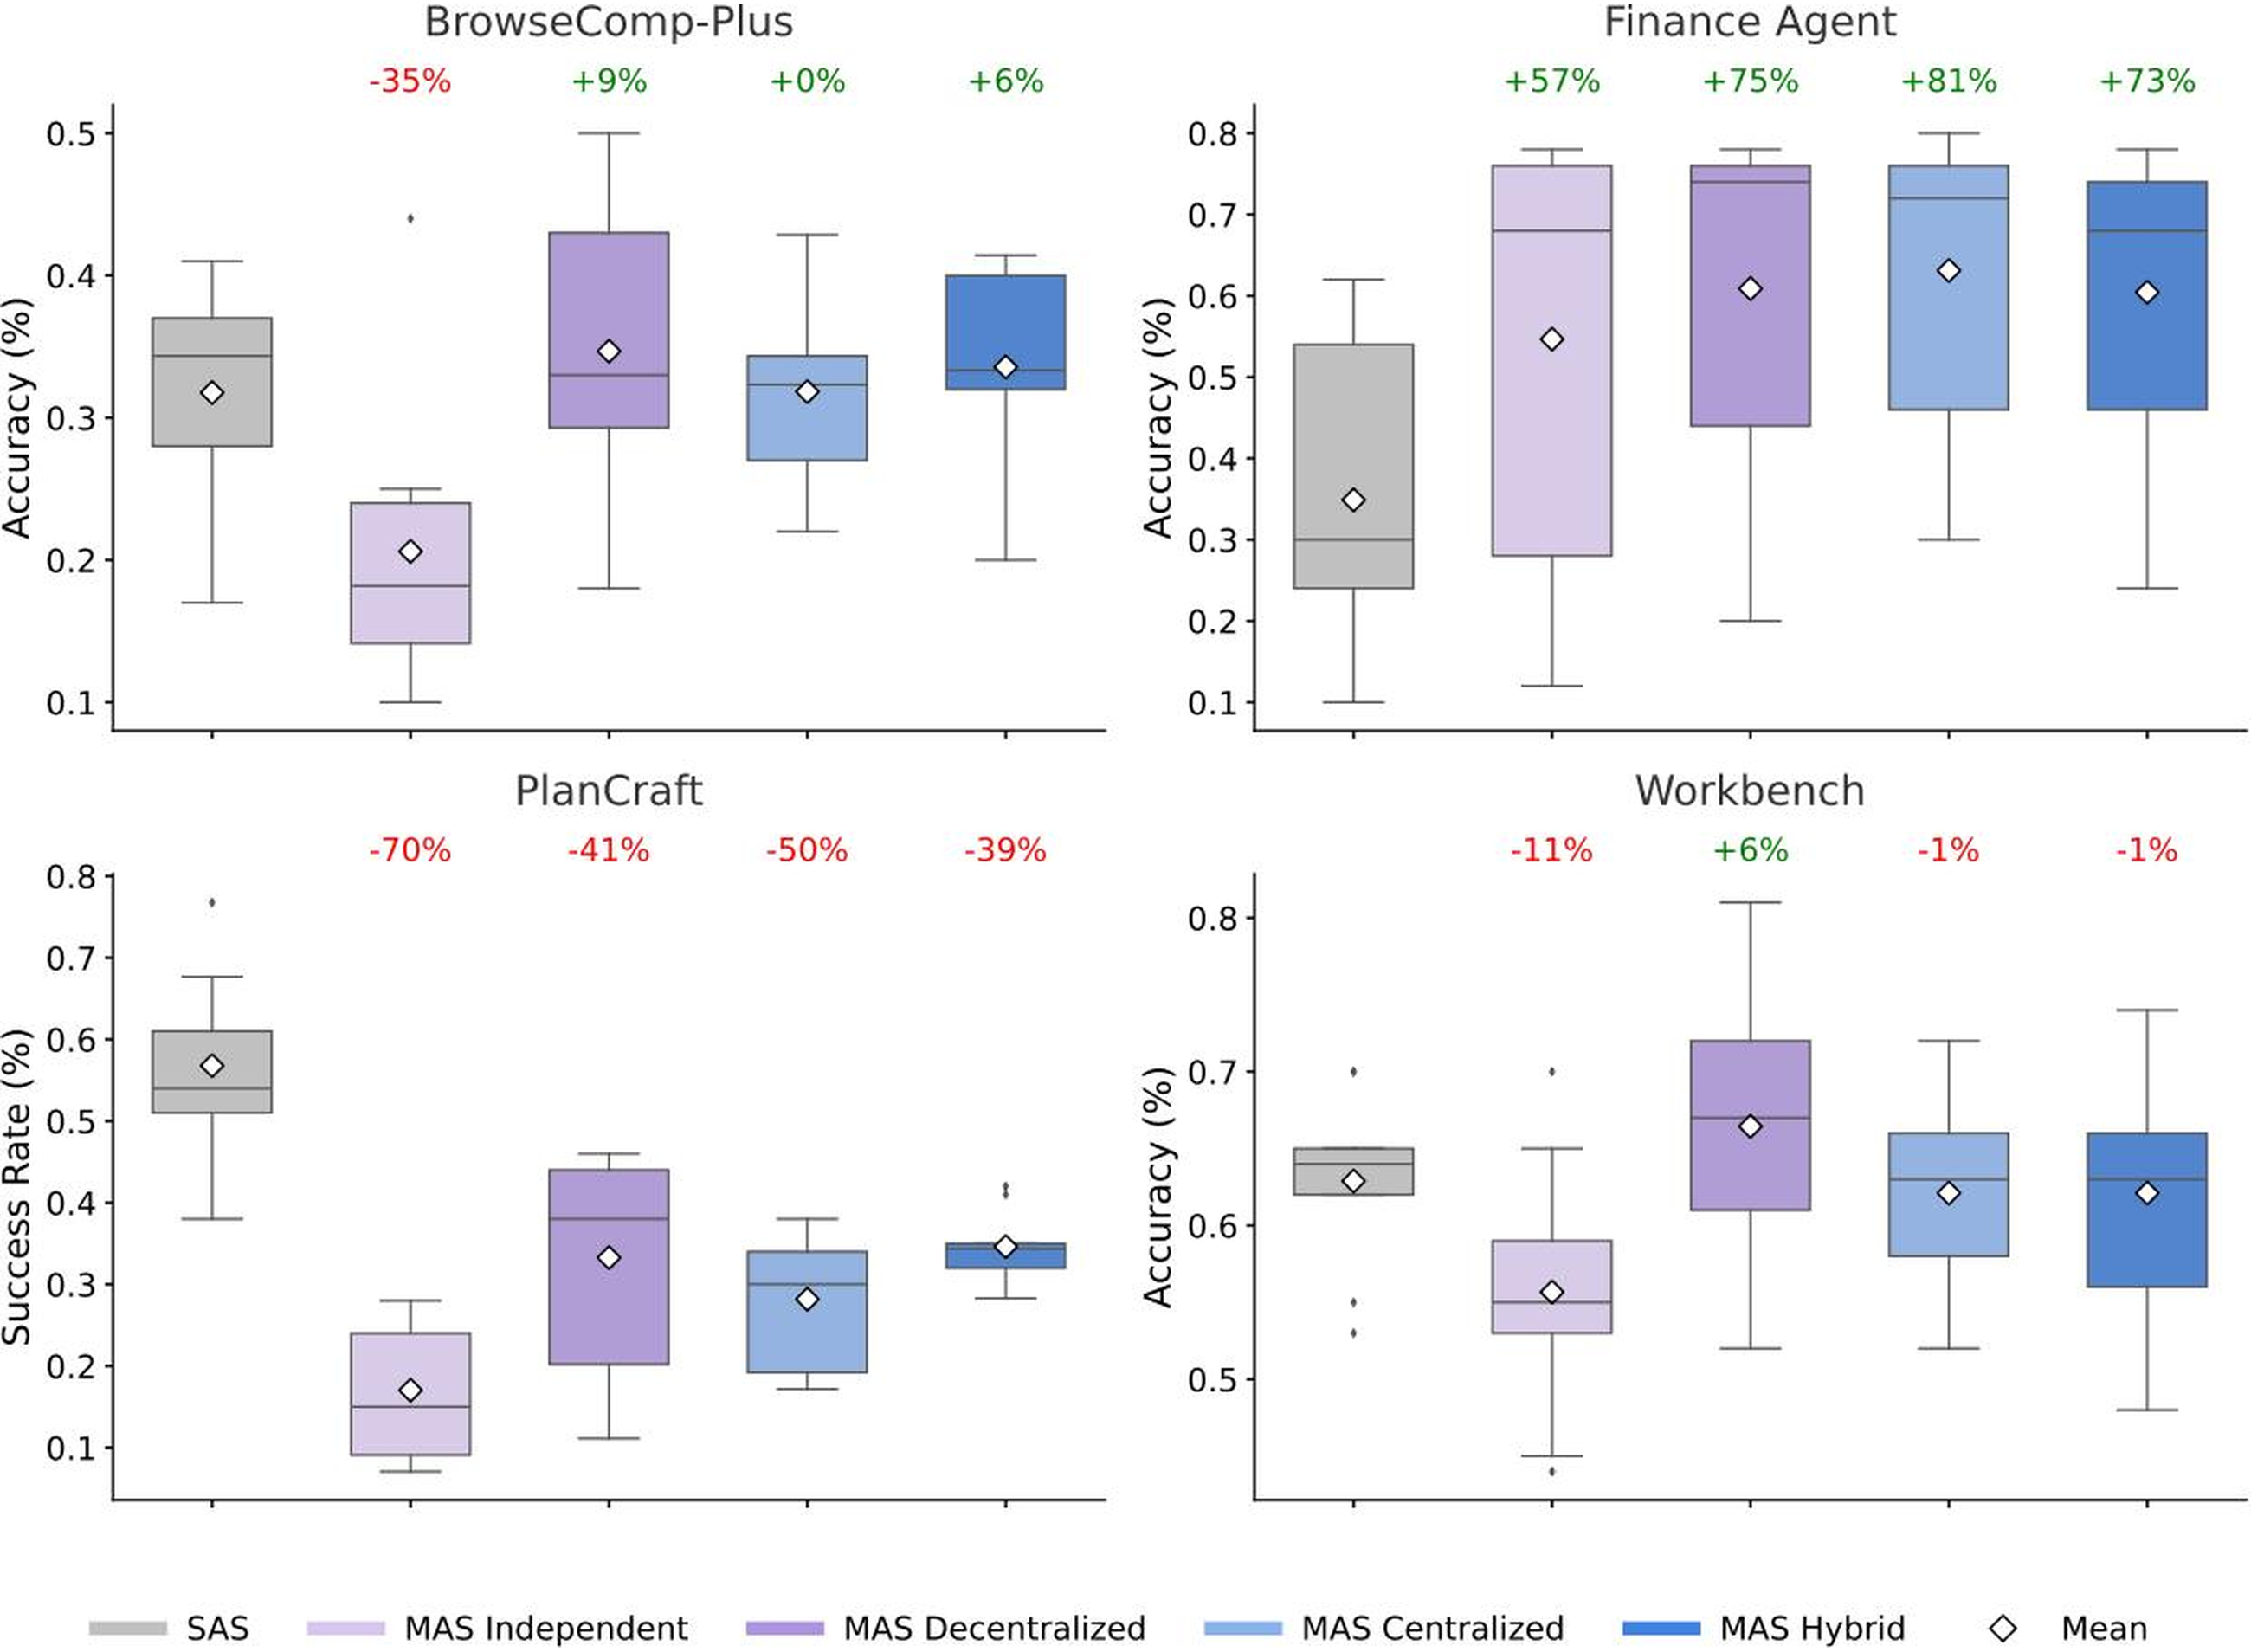
主要发现：多智能体收益不是单调上升
任务结构决定收益方向，协调成本决定收益上限
核心要点
• 发现1：工具-协调负交互显著（β约-0.267，p<0.001），工具越多越容易被协调税吞噬。
• 发现2：能力天花板效应明显，单智能体基线约达到45%后，多智能体常进入边际递减。
• 发现3：错误放大强依赖拓扑，Independent可达17.2倍，Centralized约4.4倍。
• 发现4：Finance偏Centralized，Browse偏Decentralized，PlanCraft对MAS普遍不友好。
Notes:
1. BrowseComp-Plus
这是一个 Deep Research / 网页检索与浏览 benchmark，主要测 agent 能不能围绕复杂问题做多步搜索、筛选证据、综合多个网页信息再给出答案。它是从 BrowseComp 扩展来的，但用了固定、人工校验过的文档语料，因此比直接连真实互联网更公平、更可复现。 ￼
2. Finance Agent
这是一个 金融研究任务 benchmark，测 agent 能不能完成接近真实分析师工作的任务，比如读近期 SEC filing、做信息检索、比较公司、回答金融研究问题，甚至涉及一定的财务分析/建模。论文里说它覆盖 9 类金融任务、537 个专家编写问题，并配了 Google Search 和 EDGAR 等工具。 ￼
3. PlanCraft
这是一个 规划 / sequential planning benchmark，基于 Minecraft crafting 环境。它主要测 agent 是否能把目标拆成一系列正确动作，按顺序规划合成步骤；其中还专门包含一部分无解任务，所以不只是“会不会做”，还测“能不能判断做不到”。 ￼
4. Workbench
这是一个 办公流程 / 工具使用 benchmark，模拟真实 workplace setting。里面有一个沙盒办公环境、多个数据库和很多工具，任务像发邮件、安排会议、更新记录等，要求 agent 做规划、选工具、执行多步操作。它更像在测“数字员工”的实际 workflow 执行能力。 ￼
• BrowseComp-Plus：网页研究 / 信息综合
• Finance Agent：金融分析 / 财报研究
• PlanCraft：序列规划 / 任务分解
• Workbench：办公自动化 / 工具调用执行 ￼

Slide 16
主要贡献：理论、方法与工程三层闭环
不仅解释“为什么”，还回答“怎么选、怎么用”
核心要点
• 理论贡献：给出面向Agent系统的缩放原则，系统反驳“更多代理必然更好”的泛化命题。
• 方法贡献：提供可复验协议（3大模型族、4类任务、5种架构、180个受控配置）。
• 预测贡献：模型在留出配置上可预测最优架构，报告87%的选择准确率。
• 外推贡献：在GPT-5.2外样本上保持较低误差，验证关键规律具备跨代泛化潜力。
• 工程贡献：形成可落地决策框架，用效率、开销、冗余与错误放大联合选型。

Slide 17
逐图深度解读：从结论走向证据
下面按原文图1-图6依次解释每张图在回答什么问题
核心要点
• 图1：模型能力与协同架构是否存在协同放大。
• 图2：不同任务类型中，MAS相对SAS为何会分化。
• 图3：性能提升与成本上升之间如何权衡。
• 图4与图5：异构编队与代理数量扩展的边界条件。
• 图6：跨模型族、跨基准是否存在稳定的缩放动态。

Slide 18
图1解读：能力增长会放大协同收益，但并非无条件
核心在于严谨定义、受控比较与可外推的定量模型
核心要点
• 三大模型族总体都随能力提升而上升，说明底座能力仍是首要驱动因子。
• 同等能力下，Centralized/Hybrid常优于SAS，说明协调机制可放大能力红利。
• 增益幅度并不恒定，局部区间出现回落，反映协调成本会抵消部分收益。
• 管理含义：应同步优化“模型能力×协调拓扑”，不能只做模型升级。

Slide 19
图2解读：任务结构决定MAS是增益还是退化
同一套架构在不同基准上的表现方向可以完全相反
核心要点
• Finance-Agent中MAS可达约+57%到+81%，核心原因是任务可并行分解。
• PlanCraft中MAS全面退化（约-39%到-70%），因为顺序依赖强且状态耦合高。
• BrowseComp和Workbench介于中间，体现“部分可分解、部分受开销制约”的混合态。
• 关键判断不是任务难度本身，而是可分解性、工具负载与序列依赖的组合。
Notes:
1. BrowseComp-Plus
这是一个 Deep Research / 网页检索与浏览 benchmark，主要测 agent 能不能围绕复杂问题做多步搜索、筛选证据、综合多个网页信息再给出答案。它是从 BrowseComp 扩展来的，但用了固定、人工校验过的文档语料，因此比直接连真实互联网更公平、更可复现。 ￼
2. Finance Agent
这是一个 金融研究任务 benchmark，测 agent 能不能完成接近真实分析师工作的任务，比如读近期 SEC filing、做信息检索、比较公司、回答金融研究问题，甚至涉及一定的财务分析/建模。论文里说它覆盖 9 类金融任务、537 个专家编写问题，并配了 Google Search 和 EDGAR 等工具。 ￼
3. PlanCraft
这是一个 规划 / sequential planning benchmark，基于 Minecraft crafting 环境。它主要测 agent 是否能把目标拆成一系列正确动作，按顺序规划合成步骤；其中还专门包含一部分无解任务，所以不只是“会不会做”，还测“能不能判断做不到”。 ￼
4. Workbench
这是一个 办公流程 / 工具使用 benchmark，模拟真实 workplace setting。里面有一个沙盒办公环境、多个数据库和很多工具，任务像发邮件、安排会议、更新记录等，要求 agent 做规划、选工具、执行多步操作。它更像在测“数字员工”的实际 workflow 执行能力。 ￼
• BrowseComp-Plus：网页研究 / 信息综合
• Finance Agent：金融分析 / 财报研究
• PlanCraft：序列规划 / 任务分解
• Workbench：办公自动化 / 工具调用执行 ￼

Slide 20
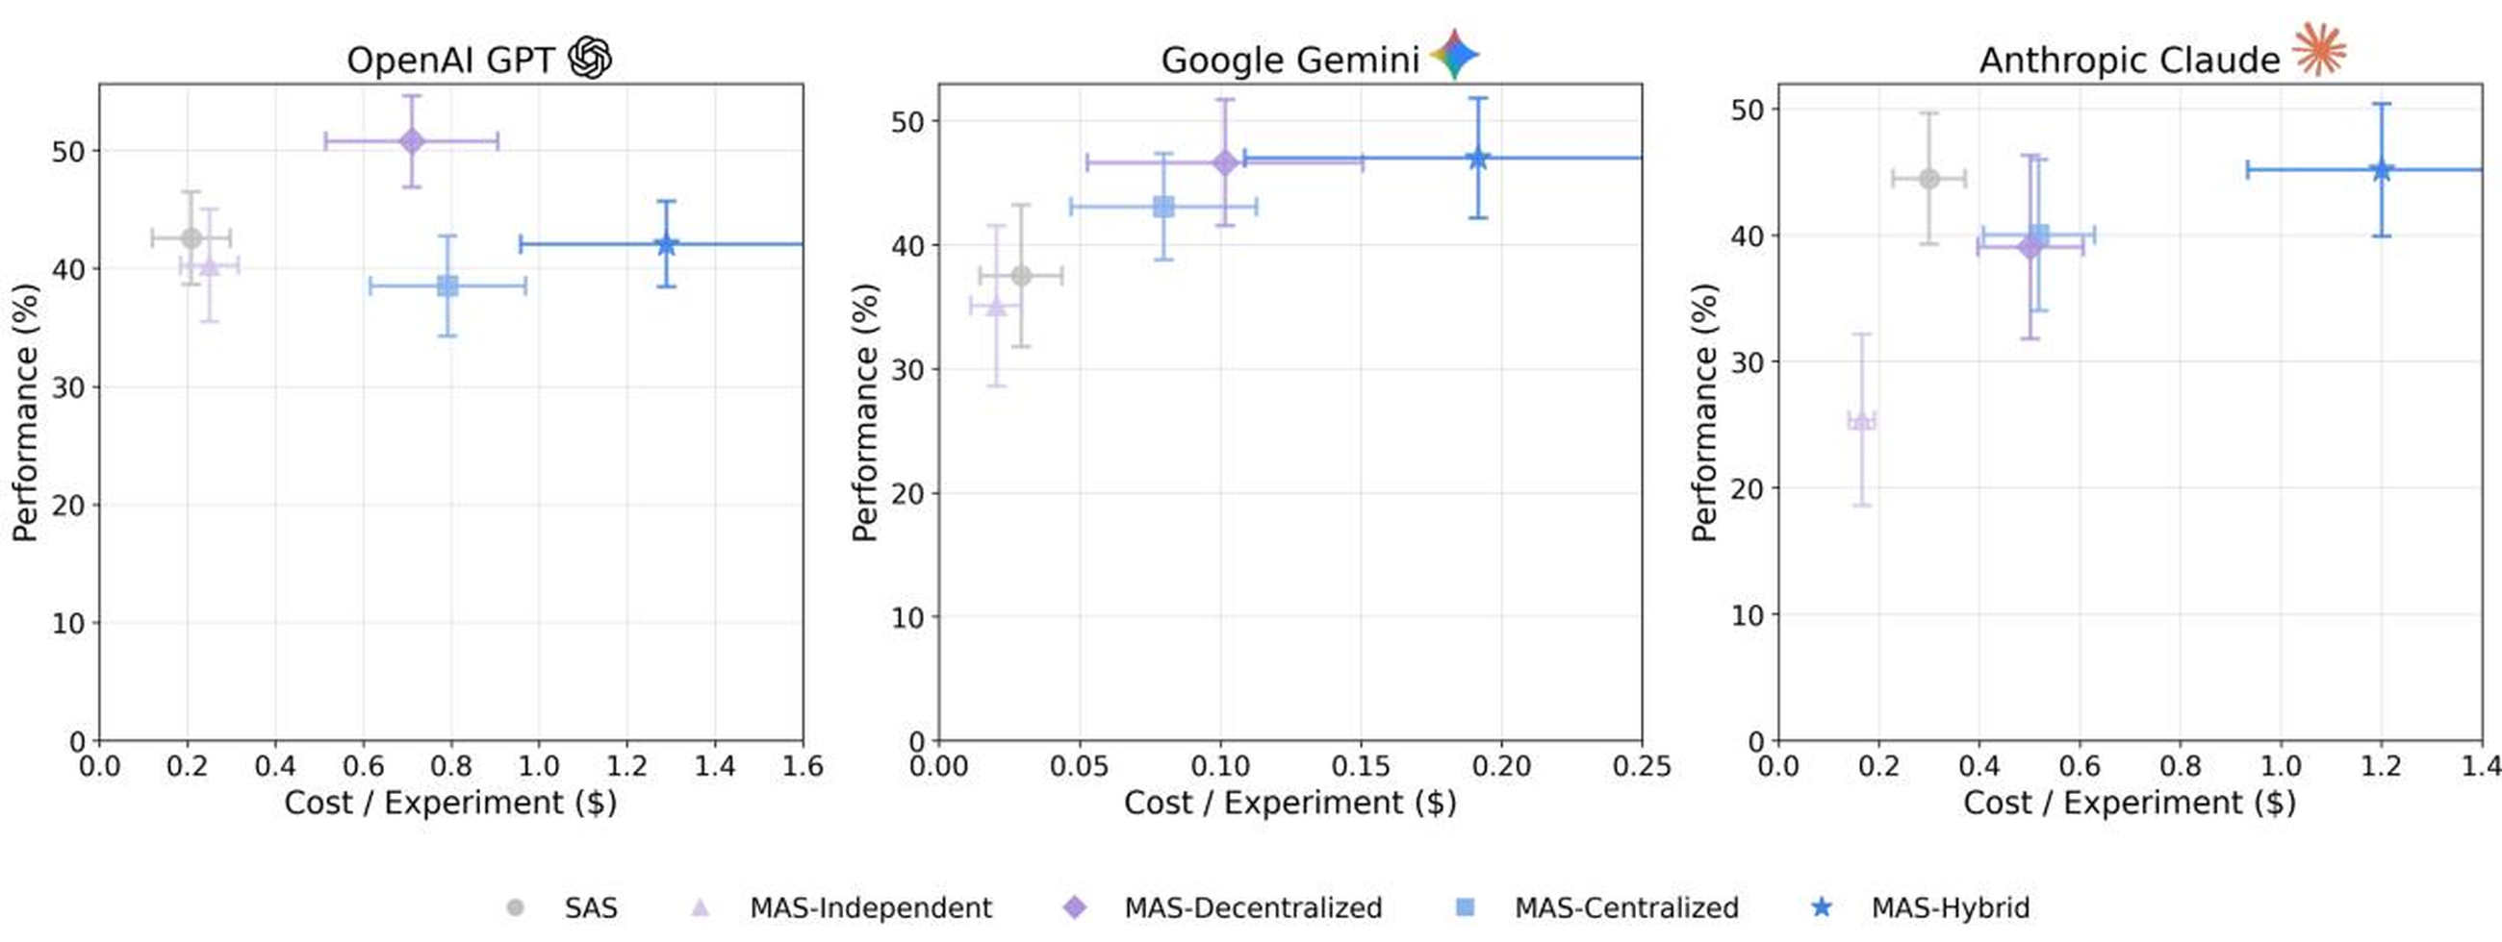
图3解读：成本-性能权衡具有模型族差异
核心问题：性能增益是否值得额外协调成本？
核心要点
• 横轴成本、纵轴性能，揭示“最高性能点”与“最优性价比点”往往不一致。
• OpenAI族在Centralized/Hybrid上增益更明显，但伴随更高成本。
• Google族较早出现收益平台期，提示轻量协调场景存在边际收益上限。
• 工程决策应先设预算约束，再在可行架构集合内优化性能。
Notes:
论文里确实在“总推理 token 预算大致相同”的前提下比较不同架构，但图 3 的横轴用的是按各家 API 单价折算后的“每次实验真实美元成本”，不同模型和架构的单价与实际用掉的 token 数都不一样，所以仍然会出现明显的 performance–cost 关系。
换句话说，固定 token 预算解决的是“计算量公平性”的科学问题，而性能–成本图回答的是“在真实按 token 收费的环境里，哪种模型家族与架构更划算”的工程问题，这两个视角并不矛盾。

Slide 21
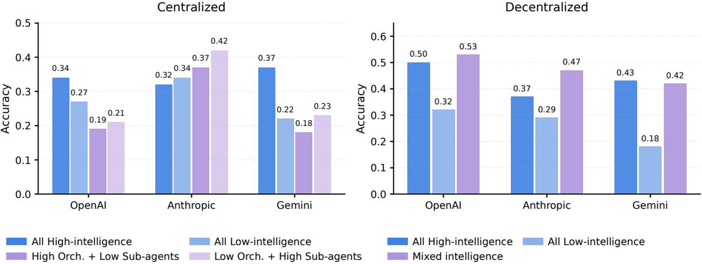
图4解读：异构编队可能优于同构高配
核心问题：是否必须“所有角色都用最强模型”？
核心要点
• 该图比较了不同模型能力组合在Centralized与Decentralized中的表现差异。
• 部分家族中，“高能力子代理+相对弱编排者”可优于全高配同构方案。
• 说明中心节点的价值在于协同组织与信息筛选，而不只是“参数最大”。
• 异构编队可提高成本效率，但必须控制角色漂移与通信噪声。
Notes:
在某些模型家族里，用“强模型做子代理 + 比较弱的模型做编排/协调者”的异构团队，反而比“所有角色都用最强模型”的同构高配团队表现更好、也更省成本。
图左边的是中心化（Centralized）多智能体架构，图右边的是去中心化（Decentralized）多智能体架构。
左图“Centralized”对应的架构是：有一个**协调者（orchestrator）加多个子代理（sub-agents）**的中心化多智能体系统。
右图“Decentralized”对应的架构是：代理之间进行同伴辩论并通过投票达成一致的去中心化多智能体系统。

Slide 22
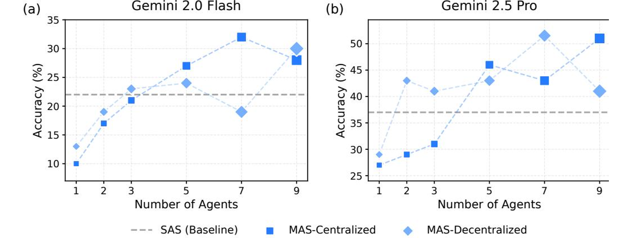
图5解读：代理数量扩展存在可观测峰值
核心问题：n-agent扩展是否单调提升？
核心要点
• 两条曲线都呈“先升后降”，证明代理数增加并非单调增益。
• Gemini-2.0 Flash在约7代理附近接近峰值，之后开始退化。
• Gemini-2.5 Pro峰值更早，意味着强模型更早进入“协调收益递减区”。
• 部署上应将代理数视作超参数在线搜索，而非固定加到最大。

Slide 23
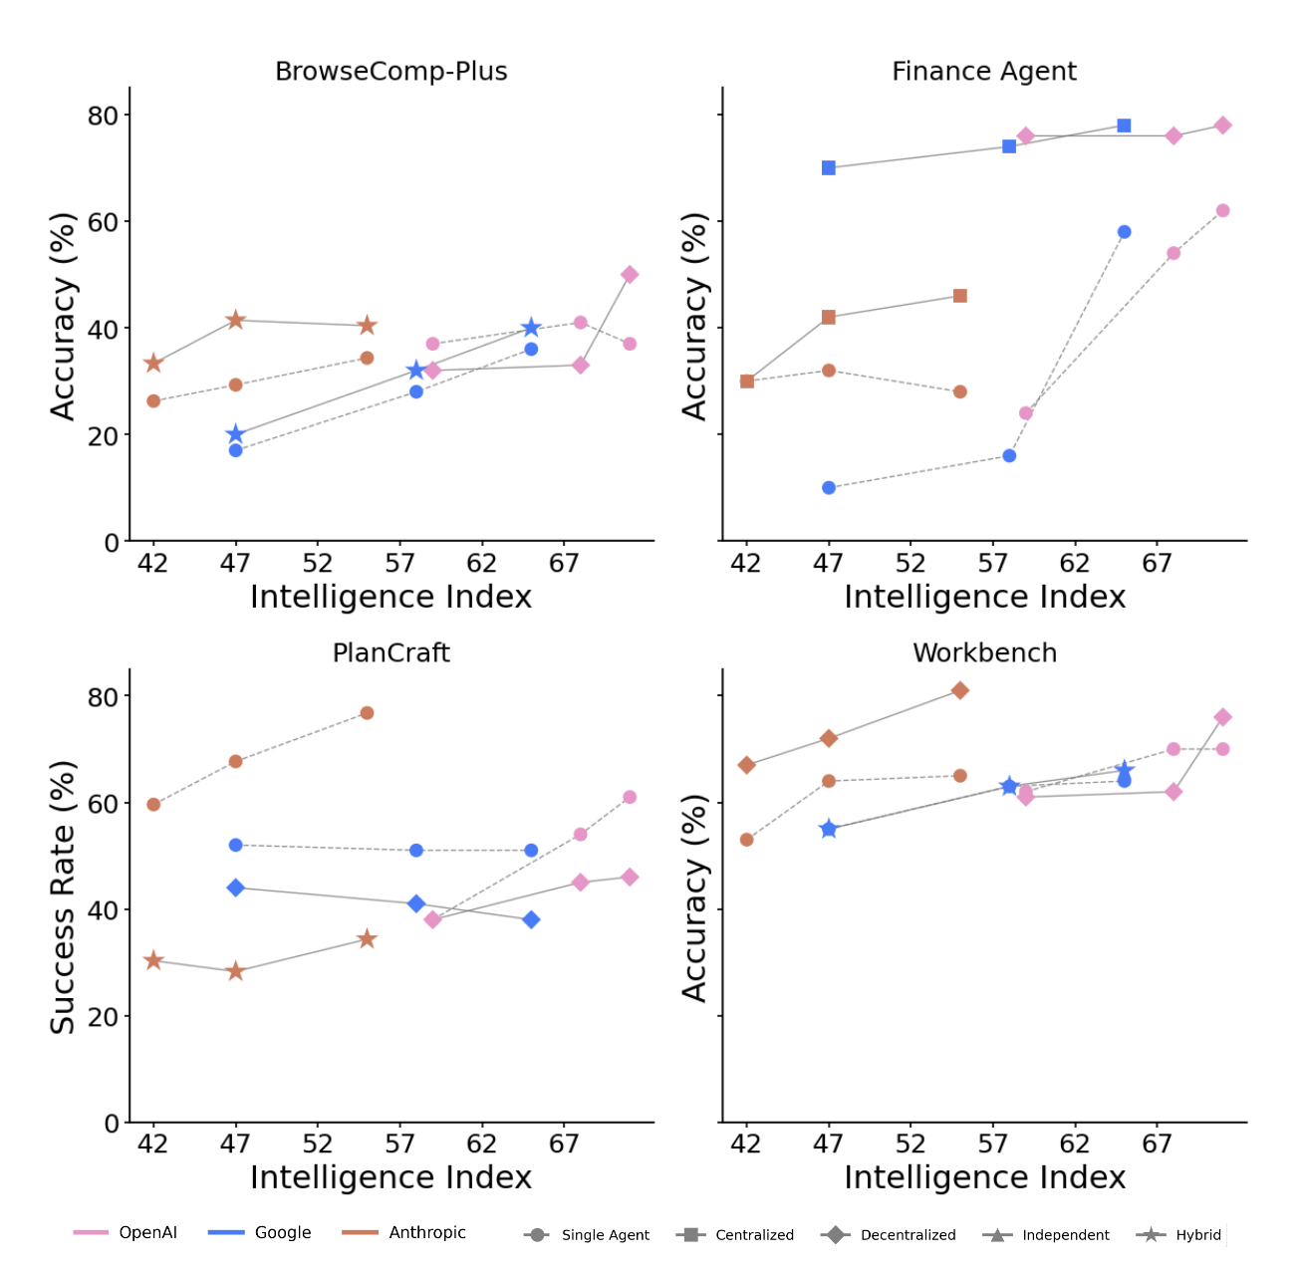
图6解读：跨基准缩放规律不统一
核心问题：不同模型族在不同任务上的协同趋势是否一致？
核心要点
• 结构化任务中（如Finance），协同放大更明显。
• 不同模型族对协调机制敏感度不同，说明“架构选择”具有供应商依赖性。
• 该图与前文共同指向：最佳拓扑是任务条件化选择，而非通用默认配置。

Slide 24
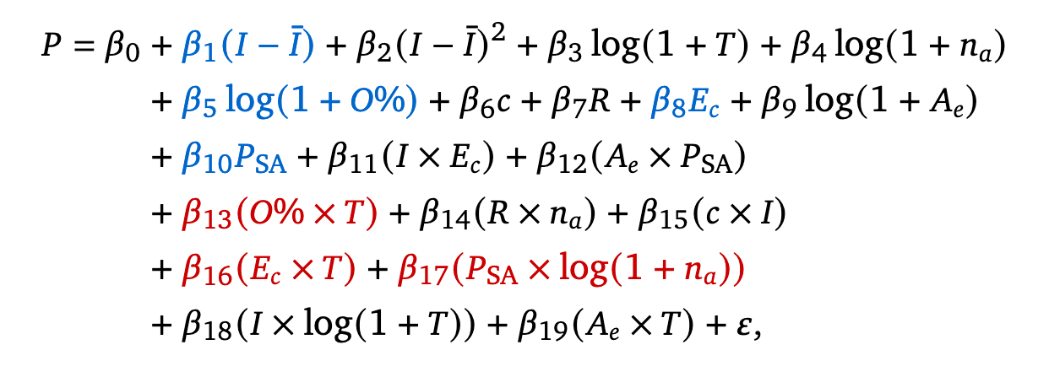
部署决策
P：被预测的代理系统任务性能（如成功率 / 准确率），是方程左边的因变量。
I（Intelligence Index）：基础大模型的“智力指数”，是一个综合能力指标，整合了推理、知识、数学、代码、指令跟随、长上下文推理和代理式工作流等多套基准的表现。
在 N=180个不同“模型 × 架构 × 任务”的配置上，拟合了这个“Scaling Law”模型，用来描述代理系统性能 P 如何由模型能力、系统配置、任务属性和协调指标共同决定，本质上是一个回归方程。

Slide 25
综合讨论：从论文结果到部署决策
可执行的三步法：先判定，再选型，再优化
核心要点
• 第一步，先测SAS基线：若已接近或超过45%，应谨慎引入高开销MAS。
• 第二步，看任务可分解性：可并行任务优先Centralized/Decentralized；强顺序任务优先SAS。
• 第三步，做预算约束搜索：同步监控overhead、efficiency、error amplification。
• 目标不是“更多代理”，而是“在约束下选到最匹配的协调结构”。

Slide 26
总结与结论
这篇论文把多智能体系统从经验工程推进到可验证的定量科学
核心要点
• 主要创新：提出Agentic评估定义与受控实验框架，建立统一比较基准。
• 主要发现：MAS收益具有强条件性，受任务结构、工具负载和协调拓扑共同决定。
• 主要贡献：给出可预测的缩放方程与可操作的架构选择规则。
• 实践建议：先小规模验证，再按任务特征和预算做渐进式多代理扩展。

